Slide 1


Van SFMPC- methode naar behandelplan
M.Petra, huisartsdocent

Slide 2
Doel:
De aios weet wanneer hij het SFMPC model kan inzetten
De aios kan het SFMPC in de praktijk gebruiken
De aios kan met behulp van het SFMPC model samen met de patiënt een individueel zorgplan opstellen

Slide 3
SFMPC methode:
Bij complexe zorgvragen is systematiek noodzakelijk
SFMPC is een ordeningsprincipe
Bij ouderen : ziekte gericht werken ontoereikend: probleemgericht werken!
SFMPC methode wordt vaak door specialist ouderengeneeskunde gebruikt
Notes:
Probleeminventarisatie: een overzicht
van beperkingen en problemen op
verschillende levensgebieden: lichamelijke gezondheid, emotioneel welbevinden, communicatie en sociale
contacten, zingeving en spiritualiteit.
Een veelgebruikt model hierbij is het
SFMPC-model: Somatisch, Functioneel,
Maatschappelijk, Psychisch en Communicatief aandachtsgebied, of voor
wijkverpleegkundigen het CGA-model. Probleemgericht werken
In de opleiding geneeskunde wordt de basisarts geleerd om bij een patiënt de anamnese af te nemen, een lichamelijk onderzoek te verrichten, een differentiaaldiagnose op te stellen en uiteindelijk -al dan niet na aanvullend onderzoek- de diagnose te presenteren. Daarna volgt zo nodig een behandeling.
Bij de behandeling en begeleiding van ouderen in de geriatrische revalidatiezorg (GRZ) met complexe en meervoudige problematiek zijn de diagnosen vaak bekend, maar spelen vooral de gevolgen van de aandoeningen voor de zelfredzaamheid en kwaliteit van leven een grote rol. Bij deze patiëntengroep is het diagnosegericht denken ontoereikend, maar is men aangewezen op de gevolgendiagnostiek. Welke stoornissen worden er veroorzaakt door de aandoening, welke activiteiten worden hierdoor verhinderd en hoe belemmert dit de participatie van de patiënt aan het maatschappelijk leven. Om activiteiten en participatie te herstellen kan de stoornis worden behandeld, maar kan ook de omgeving worden aangepast of de instelling van de patiënt wijzigen. Het ICF-model helpt de behandelaar te denken in stoornissen, activiteiten en participatie.
Door de problemen op activiteiten- of participatieniveau te formuleren, wordt ook duidelijk wat voor de patiënt belangrijk is en waarvoor hij behandeld wil worden. Er wordt een diagnoselijst opgesteld en daaruit voortvloeiend een probleemlijst. Voor ieder probleem dat wordt opgenomen in een behandelplan, moet een te bereiken doel worden geformuleerd en moeten de te nemen acties worden gespecificeerd.
De gevolgendiagnostiek en het behandelplan richten zich idealiter op de participatiedoelen van patiënten. In de praktijk wordt een participatiedoel vaak opgedeeld in een aantal activiteitendoelen. Doelen op activiteitenniveau laten zich over het algemeen makkelijker SMART (Specifiek Meetbaar Acceptabel Realistisch Tijdsgebonden) formuleren. Vandaar dat de meeste behandelplannen uitgaan van problemen op activiteitenniveau. Overstijgend moet uiteraard wel goed in de gaten worden gehouden of verbetering op activiteitenniveau daadwerkelijk bijdraagt aan het participatiedoel. Een voorbeeld: als een patiënt een gelijkvloerse woning heeft, zal het oefenen van traplopen niet de hoogste prioriteit hebben. Als traplopen een voorwaarde is om de functie als oppas-opa weer te kunnen oppakken, wordt deze activiteit weer wél belangrijk.
SAMPC/SFMPC
Om de veelheid van problemen van een patiënt met complexe problematiek te ordenen heeft men het SAMPC (ook wel: SFMPC, waarbij de F staat voor functioneel) van de revalidatiegeneeskunde overgenomen. Het SAMPC-ordeningsprincipe is handig, maar niet zaligmakend. Iedere systematische wijze waarop problemen worden samengevat en gerubriceerd heeft voor- en nadelen. De SAMPC-ordening heeft als voordeel dat er uitgegaan wordt van meerdere aandachtsgebieden (somatisch, ADL/functioneel, maatschappelijk, psyche en communicatie). Hierdoor wordt volgens een vaste str

Slide 4
SFMPC om zetten in individueel zorgplan
SFMPC methode is een tool om problemen om te zetten in een individueel zorgplan:
Leidraad voor gesprek met patient over zijn behandeling
Overzicht van doelen en afspraken voor huisarts en POH
Notes:
Het gesprek met de patiënt over de behandeling die het best bij hem en zijn situatie past, vormt de basis van het individueel zorgplan (IZP). Voor huisarts en praktijkondersteuners is het overzicht van doelen en afspraken een middel om de betrokkenheid van de patiënt in het zorgproces te bevorderen.

Slide 5
Ga gesprek aan met patiënt
Welke probleem ervaart die in het dagelijks leven?
Wat heeft patiënt al zelf gedaan om het op te lossen
In welke situaties speelt het probleem: dagbesteding, financiën, huisvesting
Hoe ziet netwerk van de patiënt eruit?
Wat wil patiënt in zijn leven en welke ondersteuning heeft hij nodig
Wat kan patiënt zelf om met hulp van mensen in zijn omgeving
Wat voor soort is al aanwezig uit de WLZ (soort, indicatie, ZIN, uren, zorgaanbieder, duur)
Doelen: waar wil patiënt aan werken, hoe zou patiënt willen hoe zijn leven er over een jaar uitziet?
Notes:
Je kan hier de aios even laten buzzen om te kijken welke vragen ze kunnen bedenken
Let op bagatalliseren problematiek en cognitieve achteruitgang.

Slide 6
Video voorbeeld
https://portal.nhg.org/mod/scorm/player.php?a=506&currentorg=5._Individueel_zorgplan_ORG&scoid=1174

Slide 7
Casus 1
Mw. S, heeft een hemiparese re als gevolg van een CVA, waardoor het niet mogelijk is om zelfstandig naar de toilet te gaan. Hierdoor kan zij niet zelfstandig naar het theater waar ze haar vrienden treft, ze vindt het erg vervelend dat ze afhankelijk is van anderen.
Opdracht: maak van deze casus een SFMPC overzicht en behandelplan
Notes:
Patiënte heeft een hemiparese rechts als gevolg van een CVA, waardoor het niet mogelijk is om zelfstandig naar het toilet te gaan. Hierdoor kan zij niet zelfstandig naar het theater waar ze haar vrienden treft. Ze vindt het erg vervelend dat ze afhankelijk is van anderen. Een behandelplan kan verschillend uitgewerkt worden (mede afhankelijk van de ernst van de parese en comorbiditeit en de wens van patiënte). Er kan getraind worden zodat de paretische zijde beter inzetbaar is bij toiletgang en lopen, of er kan een loophulpmiddel worden ingezet en er kan hulp ingeschakeld worden van een mantelzorger.
Casus-1_snitjerdef.jpg
https://www.verenso.nl/magazine-juni-2017/no-3-juni-2017/praktijk/is-icf-het-nieuwe-sampc

Slide 8
Casus 2
Patiënt revalideert thuis in verband met een collum fractuur na een val. Hierdoor kan hij niet veilig lopen, kan hij zijn kleinkind niet optillen en is het niet mogelijk om zijn rol als oppas-opa te vervullen, waarbij hij ook altijd kookt voor het gezin van zijn dochter
Hoe ziet de indeling volgens SFMPC methode eruit en hoe kan het behandelplan eruit zien.
Notes:
Om zijn rol als oppas-opa weer te kunnen vervullen is het nodig om veilig, zonder loophulpmiddel minimaal 100 meter te kunnen lopen. Daarbij moet hij zijn kleinkind, dat inmiddels 18 kg weegt, kunnen optillen. Dit kan hij inmiddels, maar hij heeft hierdoor geen energie meer om een complete maaltijd te bereiden. Daarom leert hij de, in het huis van zijn dochter aanwezige, magnetron te bedienen. In dit huis is geen trap aanwezig dus traplopen hoeft niet getraind te worden. Met dit resultaat is patiënt erg tevreden; het geeft hem voldoening om zijn dochter op deze manier te ondersteunen en zijn kleinkind regelmatig te zien.

Slide 9
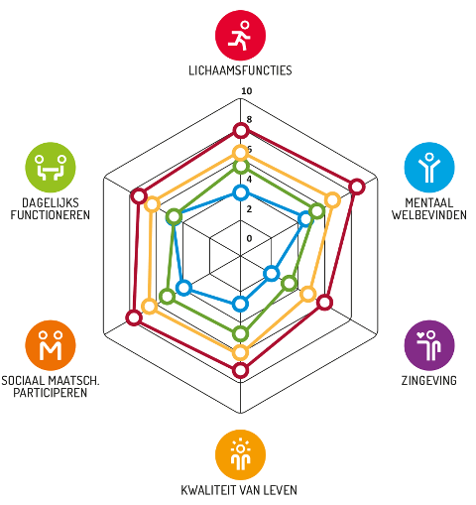
Alternatief: het spinnenweb
Notes:
Positieve Gezondheid is een manier om breder naar
gezondheid te kijken. Als iemand bij een arts of hulpverlener
komt, wordt automatisch de vraag gesteld: Hoe gaat het met
je? Vaak wordt dan gevraagd naar hoe het gaat met de ziekte of
klacht. Maar dat vertelt nog niet alles over de gezondheid en het
welbevinden van een persoon. En ook zegt het niets over wat iemand
nodig heeft om zich beter te voelen. Daarom is het belangrijk dat een persoon
voor zichzelf goed weet wat belangrijk is en daarover bijvoorbeeld met een arts praat. De
eenvoudige tool helpt daarbij. Het Institute for Positive Health biedt tevens een basismodule
‘Werken met Positieve Gezondheid’ aan voor (zorg)professionals of andere geïnteresseerden

Slide 10
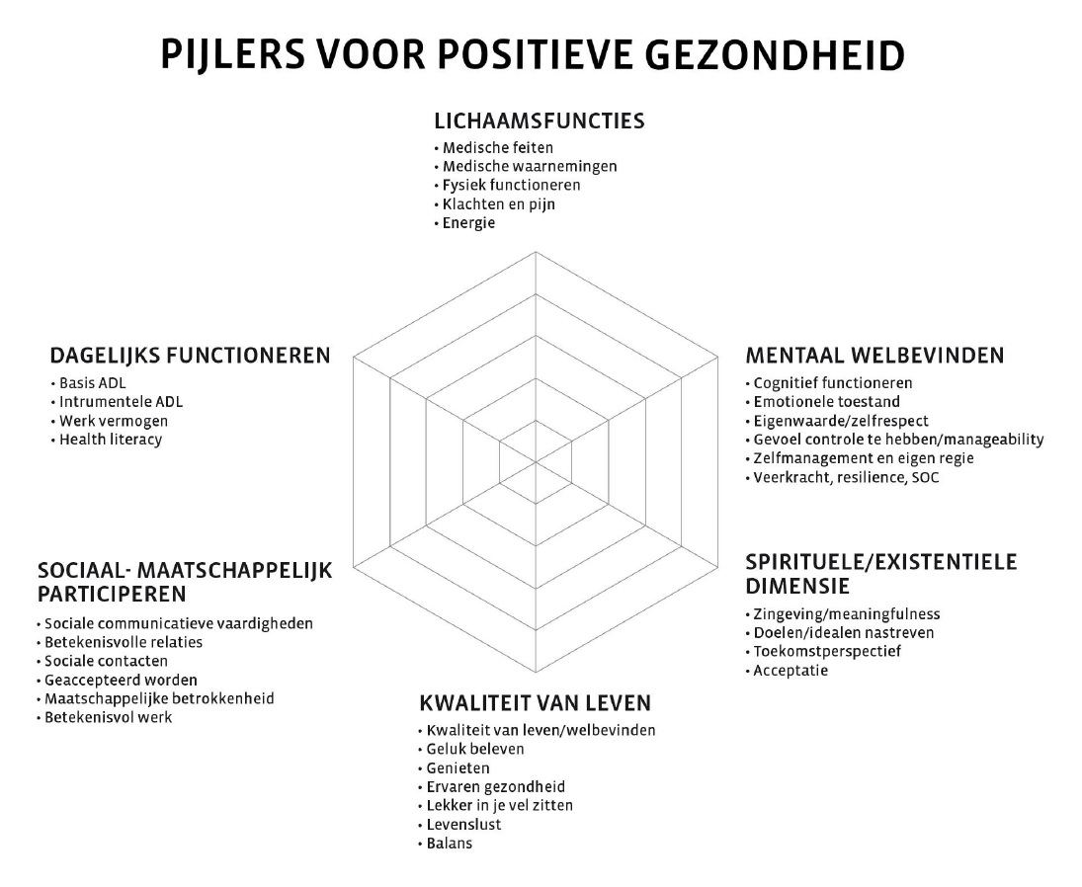
Notes:
Zeker overeenkomsten met SFMPC methode – je kan hem eens voor jezelf invullen: https://test.mijnpositievegezondheid.nl/login.php

Slide 11
Take home message:
SFMPC methode geeft een overzicht op ziekte en functioneren patiënt
Bij kwetsbare ouderen geeft ziekte gericht werken onvoldoende mogelijkheden tot verbeteren functioneren
SFMPC methode is een handige tool om samen met de patiënt een zorg/behandelplan op te stellen

